Slide 1




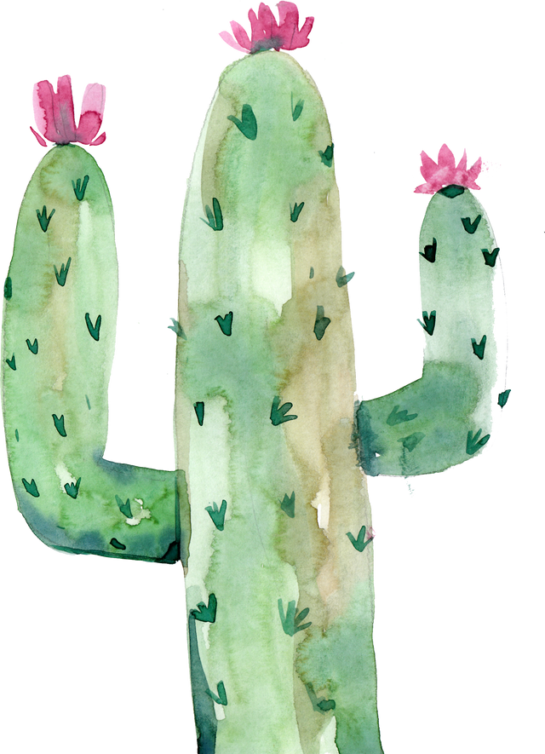





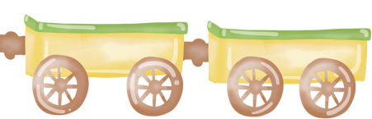
CHÀO MỪNG CÁC EM
QUAY LẠI VỚI TIẾT HỌC MỚI!

Slide 2




TRÒ CHƠI Ô CHỮ
1
N
Â
N
G
2
N
Ú
I
3
T
A
Y
4
Đ
Á
P
Đ
Á
P
5
V
Ì
6
N
G
U
Ờ
I
7
N
H
À
4. Không ngoan đối người ngoài
6. Con có tổ, có tông
3. Anh em như thể chân
5. Đố ai đếm được sao
7. Anh em thuận hòa là có phúc
2. Công cha như ngất trời
1. Chị ngã em

Slide 3




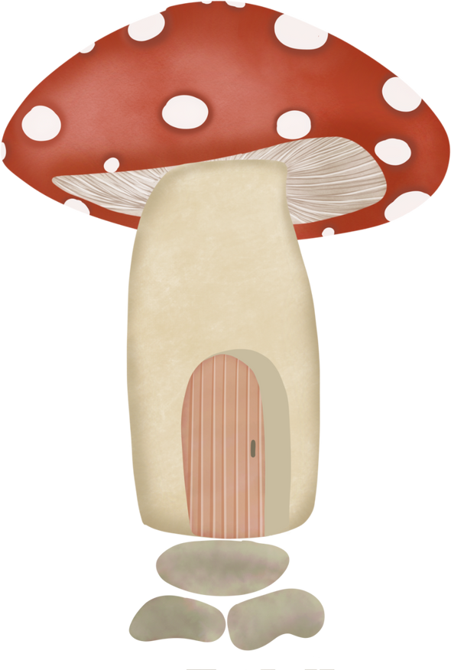
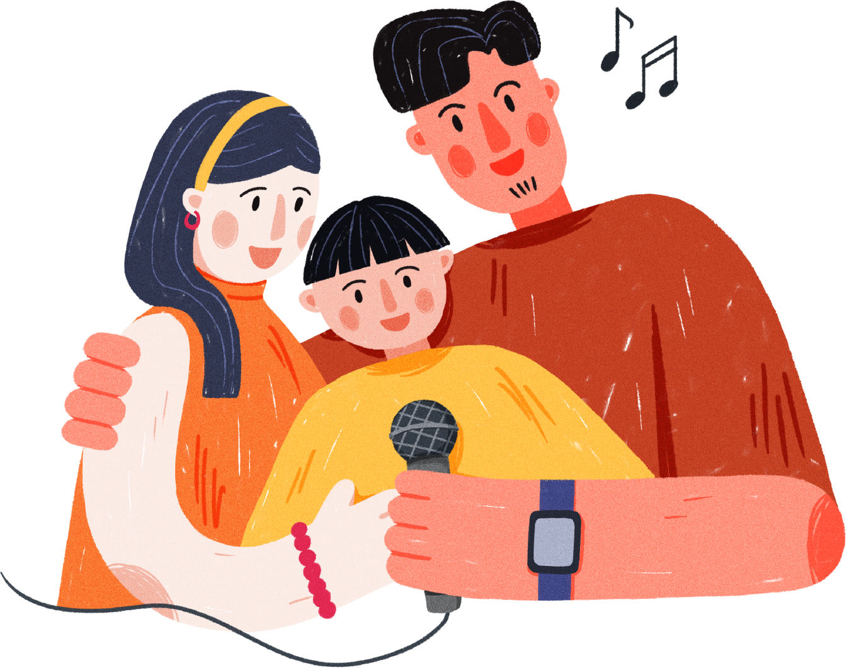


BÀI 4:
MÁI ẤM GIA ĐÌNH

Slide 4


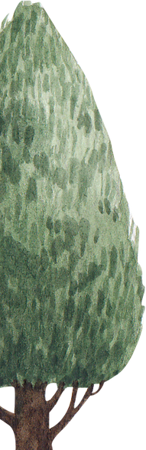

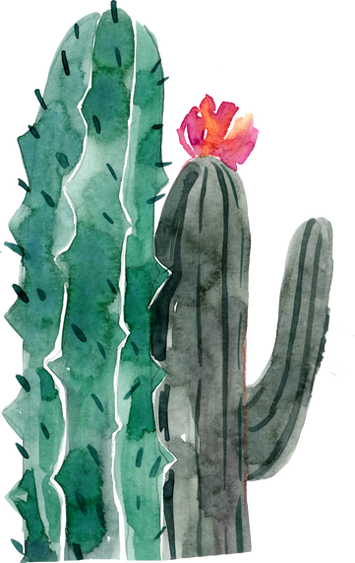
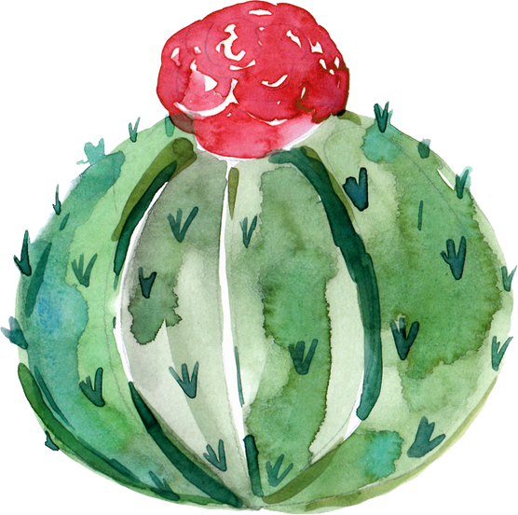
Nội dung bài học
BÀI ĐỌC 1:
NGƯỠNG CỬA
BÀI VIẾT 1:
VIẾT CHỮ E, Ê
LUYỆN NÓI VÀ NGHE

Slide 5


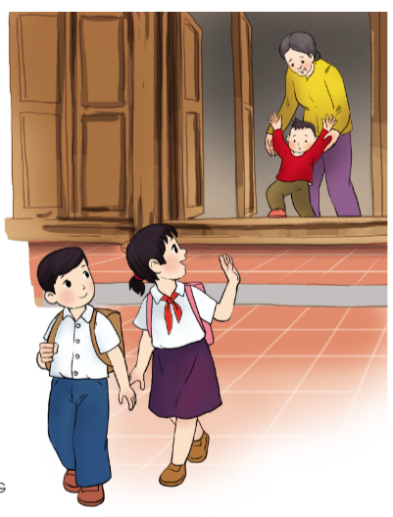


KHỞI ĐỘNG
Bức tranh vẽ điều gì?
Bức tranh vẽ 2 bạn học sinh đang chào tạm biệt bà và em nhỏ đứng trước ngưỡng cửa để đi học.

Slide 6

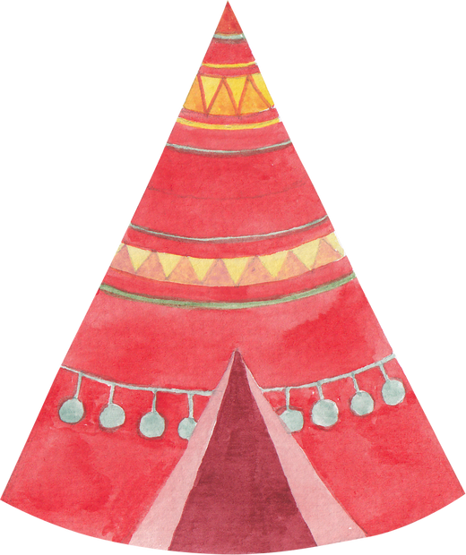
BÀI ĐỌC 1:
NGƯỠNG CỬA

Slide 7

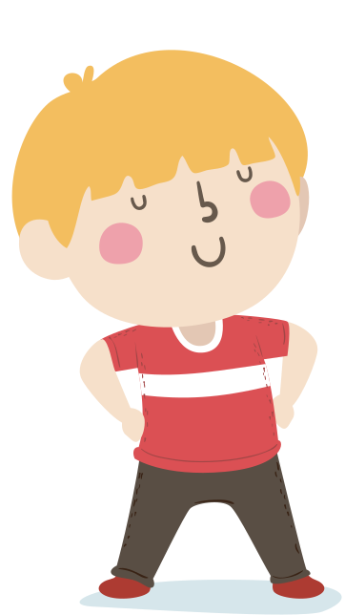

HĐ 1: ĐỌC THÀNH TIẾNG
Giọng đọc trong bài:
Giọng nhẹ nhàng, tình cảm.
Đọc chậm rãi ở câu cuối.
Ngắt nhịp đúng giữa các dòng thơ

Slide 8


Giải thích từ khó
Thanh dưới của khung cửa ra vào, thường chỉ có ở nhà gỗ, nhà tranh.
Ngưỡng cửa
Bố mẹ, ông bà hoặc anh chị cho bé bám vào tay để men theo tập đi.
Dắt vòng đi men

Slide 9


Thực hành đọc bài
Hướng dẫn:
Đọc đúng các thanh điệu của tiếng.
Thể hiện được giọng điệu của bài thơ.

Slide 10


HĐ 2: ĐỌC HIỂU
Khổ thơ 1 gợi lại kỉ niệm gì về ngưỡng cửa?
Gợi lại những kỉ niệm quen thuộc khi còn thơ bé được bà, bố mẹ dắt tập đi bên ngưỡng cửa.

Slide 11

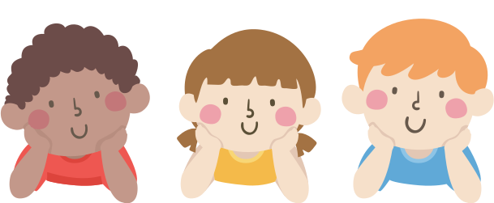
HĐ 2: ĐỌC HIỂU
Những hình ảnh nào trong bài thơ nói lên nỗi vất vả của bố mẹ?
Hình ảnh bố mẹ lúc nào cũng tất bật.
Hình ảnh đêm khuya mà mẹ vẫn làm việc.

Slide 12
HĐ 2: ĐỌC HIỂU
Hình ảnh nào trong bài thơ thể hiện niềm vui bạn bè gần với ngưỡng cửa?
Hình ảnh:
    “Nơi bạn bè chạy tới
    Thường lúc nào cũng vui”.

Slide 13

HĐ 2: ĐỌC HIỂU
Đường đến trường học
Bạn hiểu “con đường xa tắp” ở khổ thơ 3 là gì?
A
B
Đường đến nhà bạn bè
C
Đường đến tương lai

Slide 14


LUYỆN TẬP
1. Tìm từ ngữ có nghĩa giống các từ ngữ dưới đây:
Soi
Xa tắp
Thời tấm bé
Chiếu
Rọi…
Xa tít
Xa mờ
Thơ ấu
Thuở bé

Slide 15


2. Đặt câu với mỗi từ em vừa tìm được ở bài tập 1
Ví dụ:
Thuở bé, bà ngoại dắt em tập đi quanh ngưỡng cửa.

Slide 16
BÀI VIẾT 1:
VIẾT CHỮ E, Ê

Slide 17
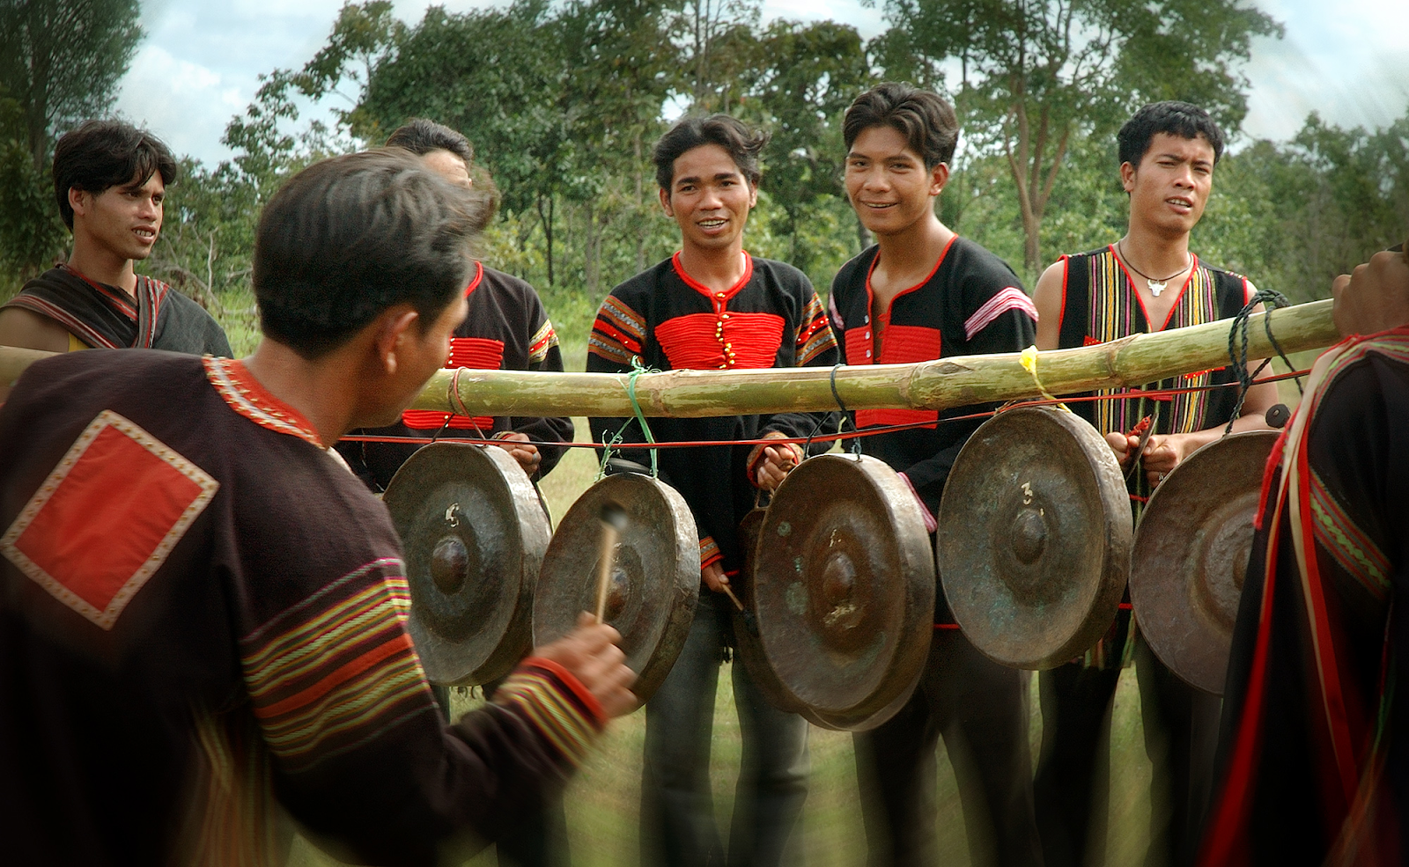
KHỞI ĐỘNG
Theo em, những hình ảnh này nói đến dân tộc nào ở đất nước Việt Nam?
Dân tộc Ê - Đê

Slide 18
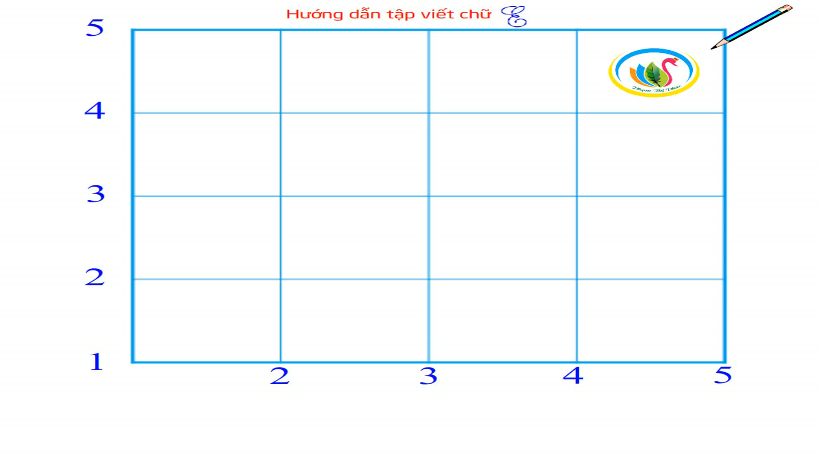
Luyện viết chữ
Chữ E cơ bản gồm 1 nét.
Viết tương tự như cách ta viết chữ C.

Slide 19
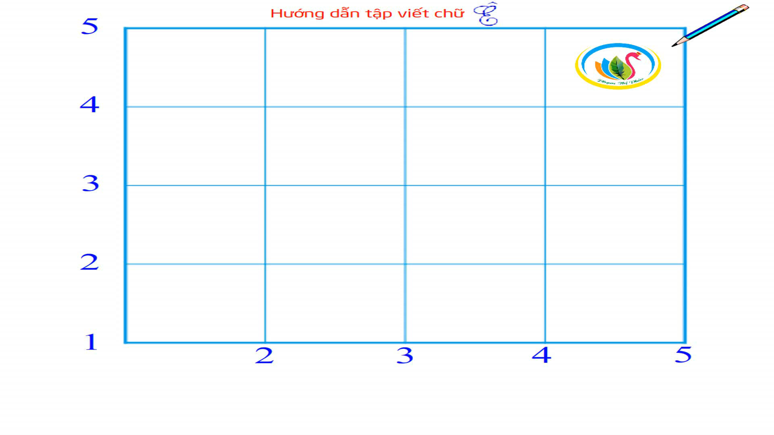
Luyện viết chữ
Chữ Ê cơ bản gồm 2 nét.
Viết tương tự như cách ta viết chữ E.
Thêm một dấu mũ.

Slide 20

Luyện viết tên riêng
Ê-đê là một dân tộc có số dân đông thứ 12 trong tổng số 54 dân tộc anh em ở Việt Nam.
Người Ê-đê sống chủ yếu ở miền Trung và khu vực Tây Nguyên, với nhiều nét văn hóa độc đáo.
Ê - đê

Slide 21

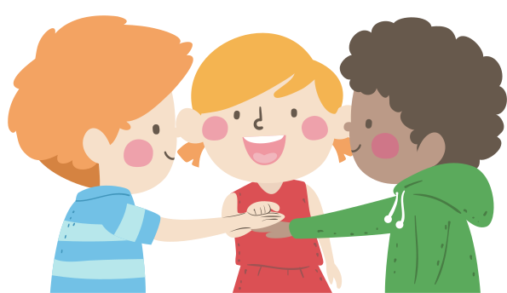
Luyện câu ứng dụng
Em thuận anh hòa là nhà có phúc
Câu tục ngữ khuyên anh em trong nhà phải biết thương yêu, đoàn kết với nhau.

Slide 22
TRAO ĐỔI:
NHẬN VÀ NGHE ĐIỆN THOẠI

Slide 23
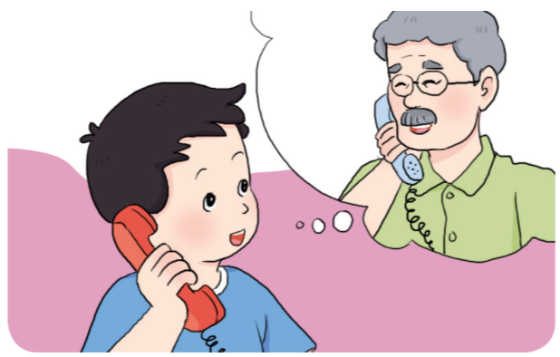
HĐ 1: Đọc và trả lời câu hỏi
Đọc văn bản “Điện thoại”
Suy nghĩ trả lời các câu hỏi ở phía dưới.

Slide 24
Vì sao Tuấn phải xưng tên khi nhấc ống nghe lên? Chọn ý đúng:
A
Vì Tuấn chưa biết ai gọi điện cho mình.
Vì Tuấn chưa biết người gọi điện thoại muốn nói chuyện gì.
B
Vì Tuấn dùng điện thoại chung, cần cho người gọi biết mình là ai.
C

Slide 25

Cách nói chuyện điện thoại có điểm gì khác nói chuyện bình thường?
A
Nói năng lễ phép
B
Nói ngắn gọn
C
Nói thật to

Slide 26

THỰC HÀNH GỌI ĐIỆN
Hướng dẫn:
Nhấn số để gọi cho người thân.
Nói lời hỏi thăm hoặc chúc mừng người thân.
Nói lời đáp của người thân. Tiếp tục duy trì cuộc trò chuyện.

Slide 27


HƯỚNG DẪN VỀ NHÀ
Ôn tập lại nội dung của bài học ngày hôm nay
Chuẩn bị cho bài mới Bài đọc 2: Cha sẽ luôn ở bên con

Slide 28

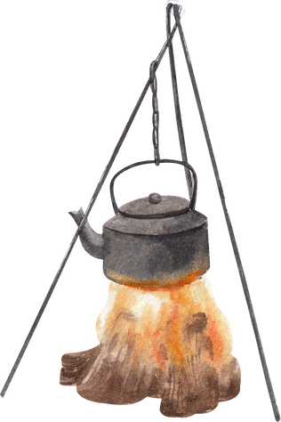
CẢM ƠN CÁC EM ĐÃ CHÚ Ý LẮNG NGHE!

